Slide 1
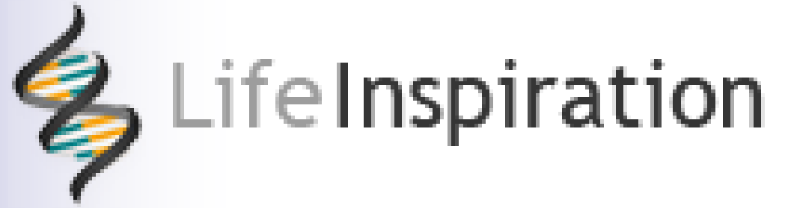
Projecto de Sistemas de Informação
Life Inspiration V0.3

Slide 2
Caixeiro Viajante
Problema:
Procura-se encontrar um ou mais caminhos, para percorrer todas as cidades e voltar ao ponto de origem, sem nunca passar numa cidade duas vezes e obter o caminho com menos custo.
Esquema:
Tamanho do gene igual ao número de cidades;
As cidades são indexadas para que as suas representações sejam números inteiros;
A ordem com que os alelos aparecem no gene é a mesma ordem pela qual passamos nas cidades.

Slide 3
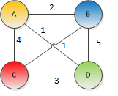
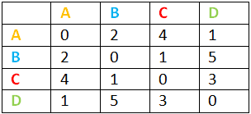


Caixeiro Viajante
Representação de Caminhos e custos
Representação de Genes

Slide 4

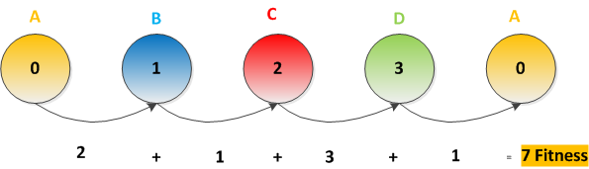
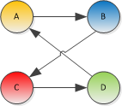
Caixeiro Viajante
Ordem do caminho
Cálculo de Fitness
Exemplo1:

Slide 5
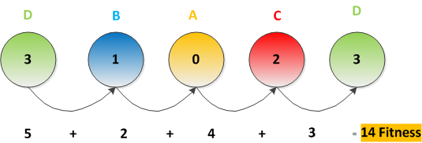
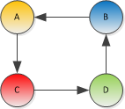
Caixeiro Viajante
Exemplo2:

Slide 6
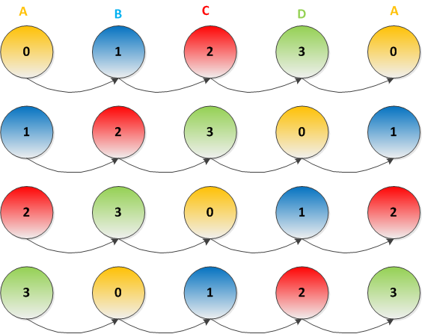

Caixeiro Viajante
Atenção:
São sempre o mesmo caminho, a única diferença é o ponto de partida.

Slide 7
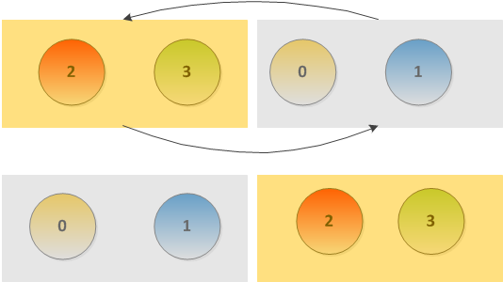
Caixeiro Viajante
Reparar o problema anterior:
Pegar na cidade A e colocá-la como primeira cidade através de uma rotação, eliminando assim diferentes representações para o mesmo caminho.

Slide 8
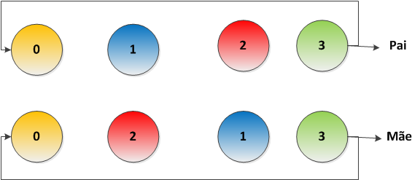
Operador: Cycle Crossover
Descrição:
Uma parte do pai é mapeada para uma porção da mãe. A partir da porção substituída, o resto dos genes são preenchidos mas omitindo os genes já presentes e respeitando a ordem com que eles se encontram.
Esquema:

Slide 9
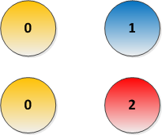
Operador: Cycle Crossover
Esquema:
Os genes do lado esquerdo
são iguais aos dos pais.
Filhos

Slide 10
Operador: Cycle Crossover
Para o filho1 vamos copiar o próximo gene da mãe, e para o filho2 vamos copiar o próximo do pai.
Como o filho1 já possuía o gene 1, não pode ficar com esse gene repetido, por isso coloca-se o próximo gene da mãe que não seja repetido.

Slide 11
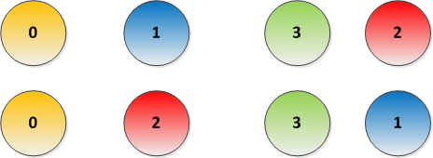
Operador: Cycle Crossover
Quando se chega ao fim do gene e ainda não colocámos todos os genes no filho, começamos no inicio do gene do pai e repetimos o processo até os filhos terem todos os genes.
Filhos

Slide 12
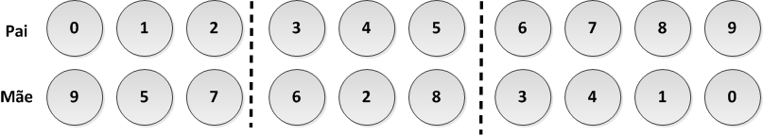
Operador: PMX - Crossover
São gerados dois pontos de corte aleatórios e apartir desses pontos são mapeados os genes entre os pontos de corte do pai para a mãe e vice versa.
Passo 1: Gerar dois pontos aleatórios

Slide 13
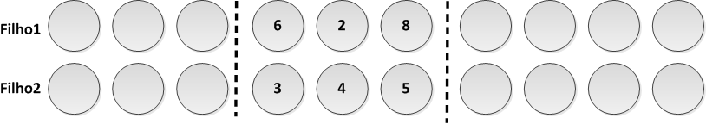
Operador: PMX - Crossover
Passo 2: Os genes do pai entre os pontos ficam no filho2 e os da mãe no filho1.

Slide 14
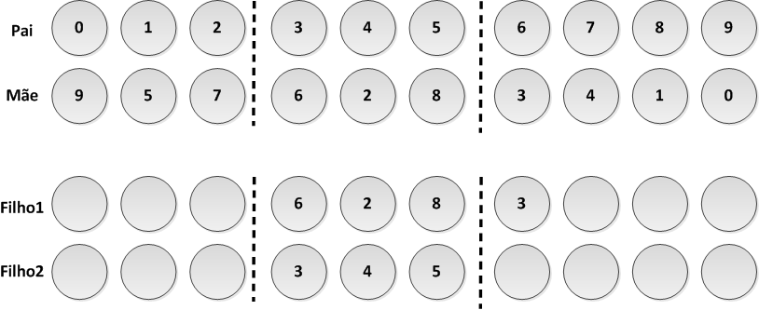
Operador: PMX - Crossover
Passo 3: Para os genes que foram trocados coloca-se o gene pelo qual foi trocado, no sitio onde ele se encontrava anteriormente.
Exemplo para o filho1: Troca o 6 pelo 3;

Slide 15
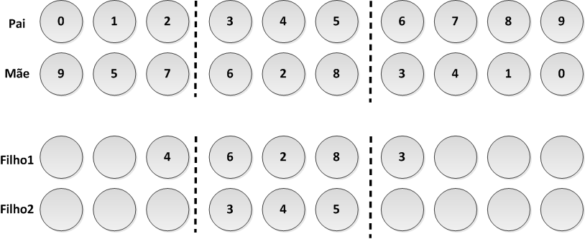
Operador: PMX - Crossover
Troca o 2 pelo 4;

Slide 16

Operador: PMX - Crossover
Troca o 8 pelo 5;

Slide 17
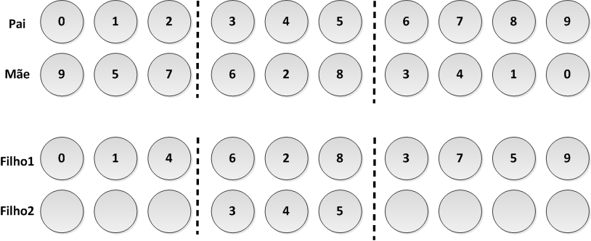
Operador: PMX - Crossover
Os restantes genes são iguais aos do Pai.

Slide 18
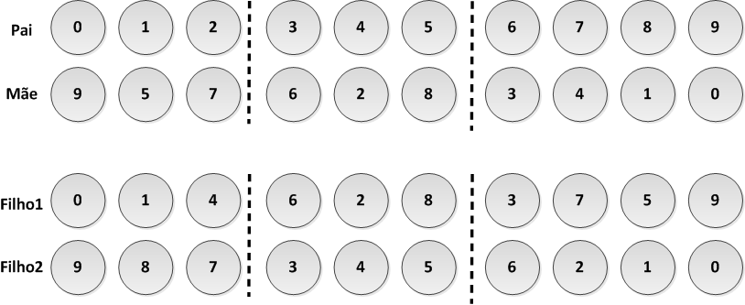
Operador: PMX - Crossover
Para o filho2:

Slide 19

Operador: SUS - Minimização
Problema:
O operador SUS seleciona o fitness mais alto, por isso é preciso adaptá-lo para passar a selecionar o mais baixo e poder assim utilizá-lo no caixeiro viajante.
Esquema:
Max(População)=12
Min(População)=1

Slide 20
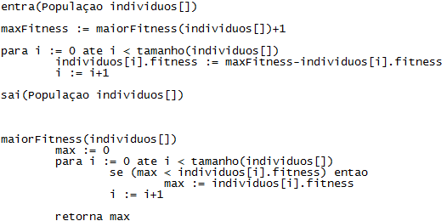
Operador: SUS - Minimização
PseudoCodigo : Calcular novo fitness

Slide 21
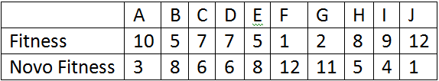
Operador: SUS - Minimização
Novos valores de fitness:
Novo Fitness = (12 + 1) - Fitness
Novo Fitness A = 13 – 10 = 3
Fazendo esta conversão do fitness, o fitness com valor mais alto passa a ter o valor mais baixo, o que torna possível a utilização do operador SUS.

Slide 22
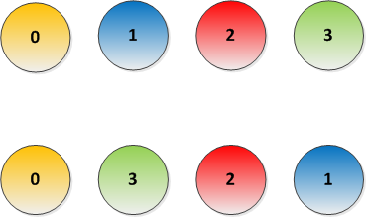
Operador: Swap Genes - Mutação
Descrição:
Escolher dois alelos aleatórios de um indivíduo, e trocá-los de sítio.
Esquema:

Slide 23

Operador: Inversion - Mutação
Descrição: São gerados 2 pontos de corte aleatórios, e os genes entre os cortes são invertidos na sua ordem, e os restantes mantêm-se.
Passo 1: Gerar 2 pontos aleatórios;

Slide 24
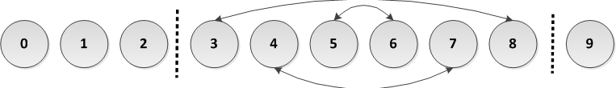
Operador: Inversion - Mutação
Passo 2: Os genes dentro dos pontos de corte são invertidos;

Slide 25
Operador: Inversion - Mutação
Resultado:

